Slide 1
Geoespacialização e análises espaciais de ocorrências criminais
Prof. Marcos Vinicius Sanches Abreu (DEC – UFV)
Winícius Campos de Paula (Engenharia de Agrimensura e Cartográfica)

Slide 2
Assuntos a serem abordados:
Cartografia
Sistema de Coordenadas;
Cartografia;
Base Cartográfica;
Mapeamentos Temáticos;
Censo Demográfico IBGE;
Crimes Socioeconômicos;
Espacialização;
Análise Espacial;
Cruzamento de dados de diferentes fontes.
Estatística Espacial.
Análise de Tendências;
Análise de Agrupamentos;
Análise Temporal;
Análise de Autocorrelação Espacial.

Slide 3
“Tudo que ocorre, ocorre em algum lugar”
Gilberto Câmara - INPE

Slide 4
Sistema de Coordenadas
Para que cada ponto da superfície da Terra pudesse ser localizado no mapa, foi criado um sistema de linhas imaginárias chamado Sistema de Coordenadas Geográficas.
A coordenada geográfica de um determinado ponto da superfície da Terra é obtida pela interseção de um meridiano e um paralelo.
Paralelos e meridianos são definidos por suas dimensões de latitude e longitude, respectivamente.

Slide 5
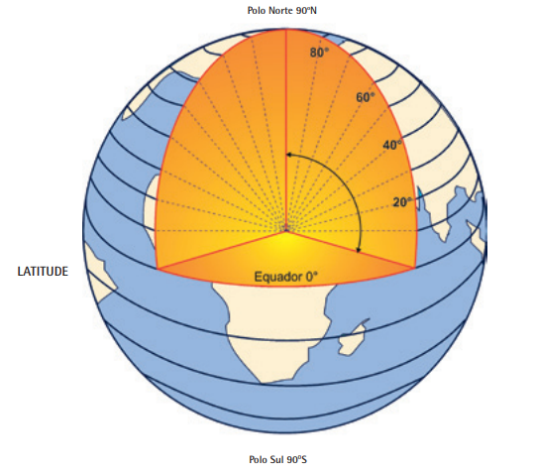
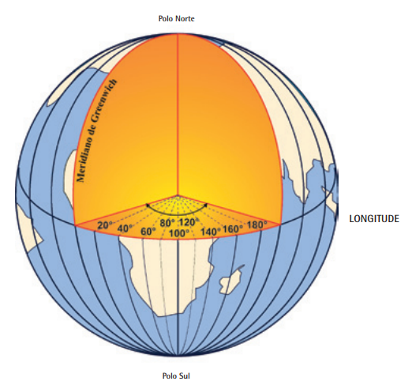
Figura 1 : Representação dos paralelos e meridianos, respectivamente.

Slide 6
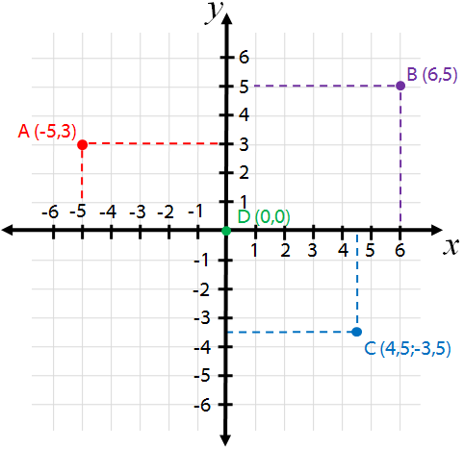
Sistema de Coordenadas
Figura 2 : Sistema cartesiano.

Slide 7
Cartografia
A cartografia é considerada como a ciência e a arte de representar, por meio de mapas e cartas, o conhecimento da superfície terrestre.
É ciência porque, para alcançar exatidão, depende basicamente da astronomia, geodesia e matemática.
É arte porque é subordinada as leis da estética, simplicidade, clareza e harmonia.

Slide 8
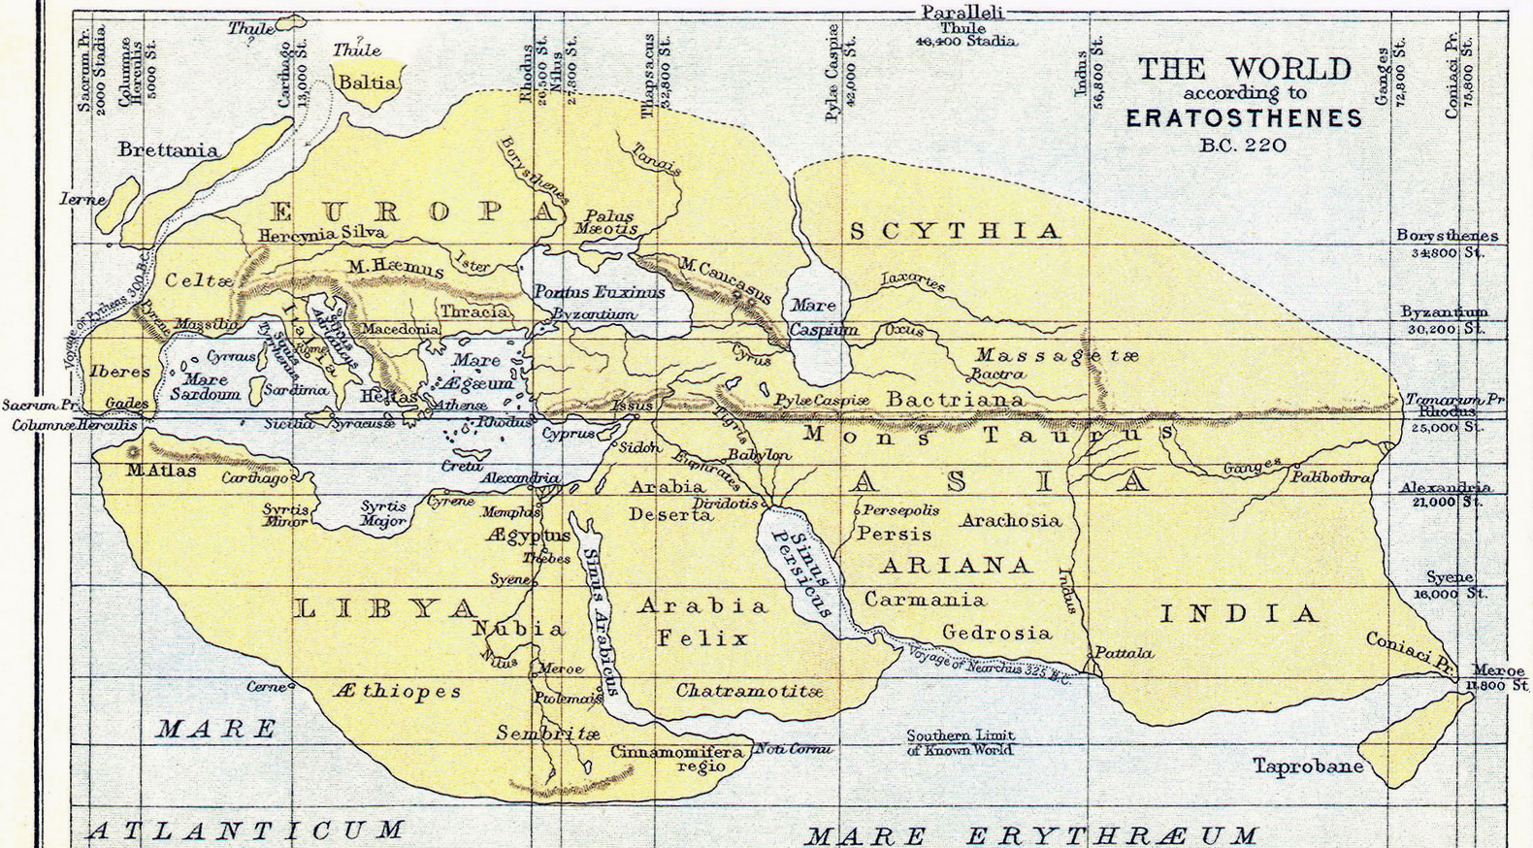
Figura 3 : Reconstituição (de autor não identificado) do mapa de Eratóstenes, de cerca de 220 a.C.

Slide 9
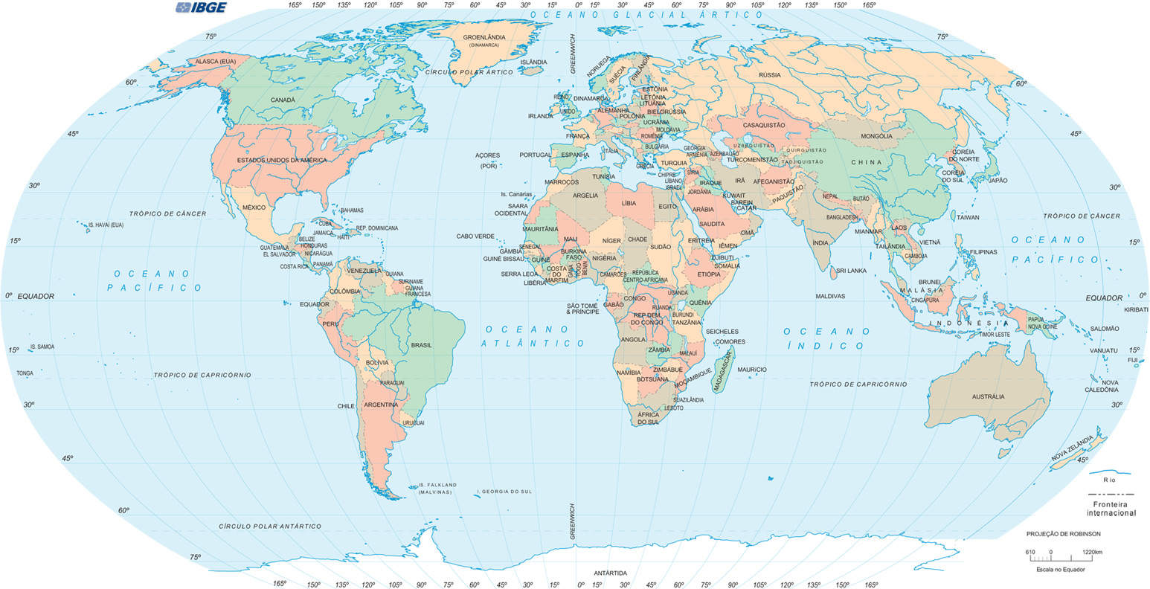
Figura 4 : Mapa Mundi atual.

Slide 10
Base Cartográfica
As Bases Cartográficas estão associadas ao uso que se faz de um conjunto de documentos cartográficos para um determinado fim;
As informações que compõem uma base cartográfica são provenientes do mapeamento topográfico associadas às informações temáticas correspondentes ao objetivo do mapeamento.

Slide 11
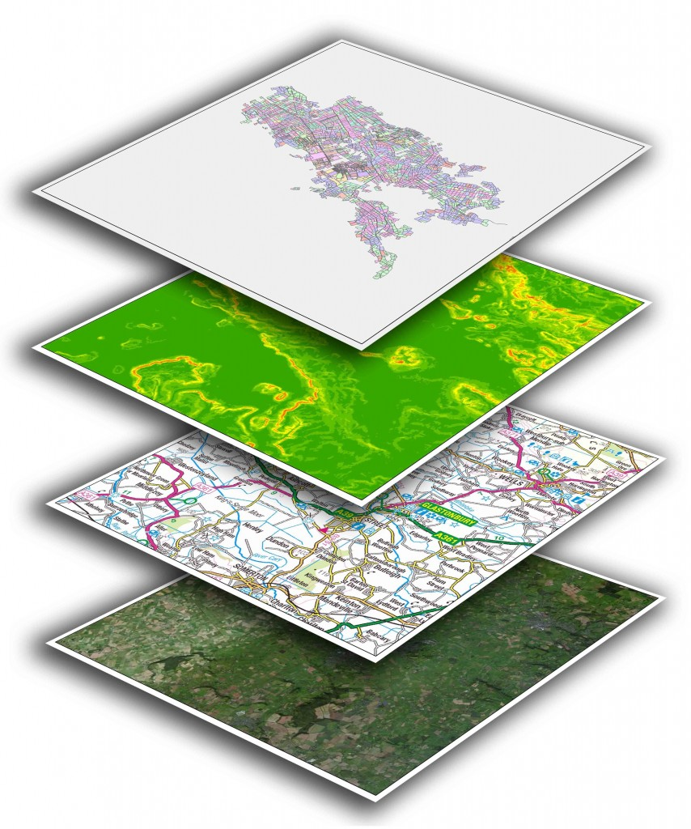
Figura 5: Bases Cartográficas

Slide 12
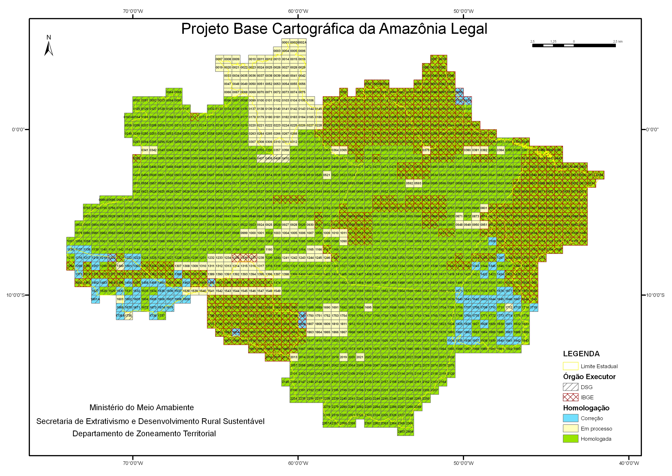
Figura 6 : Exemplo de uma base cartográfica.

Slide 13
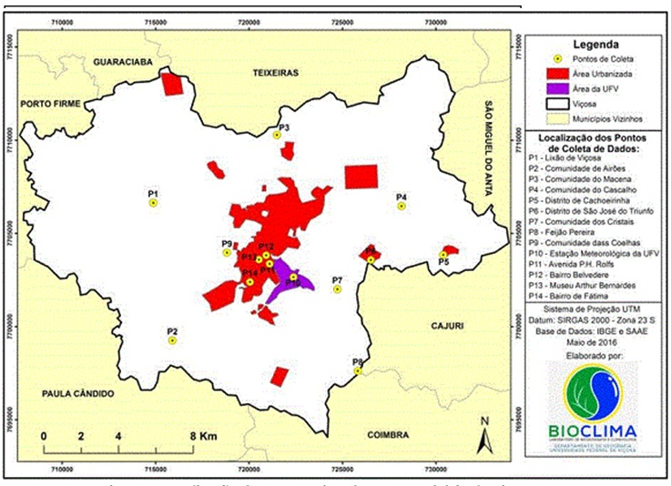
Figura 7 : Localização dos pontos e coleta no município de Viçosa – MG.

Slide 14
Mapeamentos Temáticos
A cartografia temática tem como objetivo gerar a representação das informações geográficas referentes a um ou vários fenômenos (físicos ou sociais) de todo o planeta ou de uma parte dele.
Como exemplo de mapas temáticos, podemos citar os geológicos, de vegetação, climáticos, etc.
A representação dos fenômenos ou temas é ajustada às referências físicas que figuram em uma base cartográfica.

Slide 15
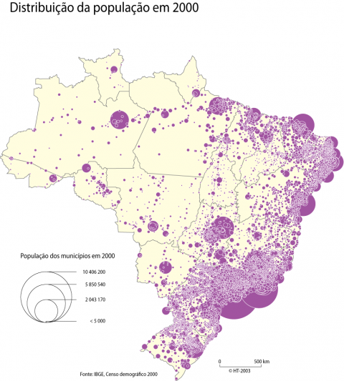
Figura 8 : Distribuição da população em 2000.

Slide 16
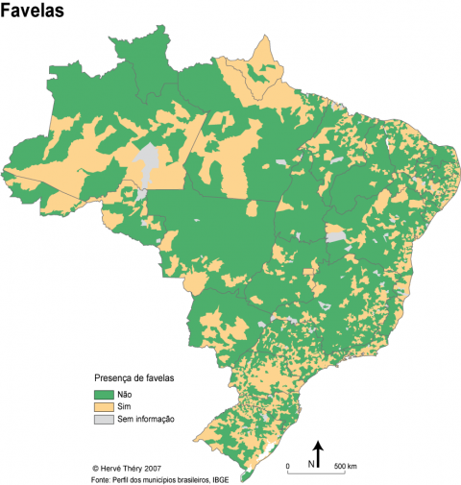
Figura 9 : Distribuição de favelas em 2000.

Slide 17
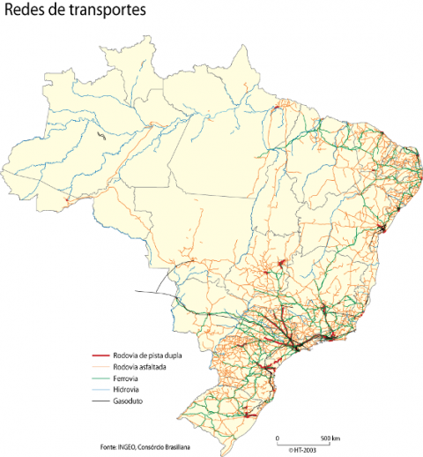
Figura 10 : Distribuição das redes e transportes em 2000.

Slide 18
Censo Demográfico IBGE
Os censos populacionais produzem informações imprescindíveis para a definição de políticas públicas e a tomada de decisões de investimento;
O Censo 2010 compreendeu um levantamento minucioso de todos os domicílios do país. Nos meses de coleta de dados e supervisão, 191 mil recenseadores visitaram 67,6 milhões de domicílios nos 5.565 municípios brasileiros para colher informações sobre quem somos, quanto somos, onde estamos e como vivemos.

Slide 19
Crimes socioeconômicos
A violência constitui uma das maiores questões de políticas públicas no Brasil. A superação do problema requer a produção de análises e diagnósticos balizados em evidências empíricas, a fim de que se possa propor ações preventivas efetivas;
Atlas da Violência.

Slide 20
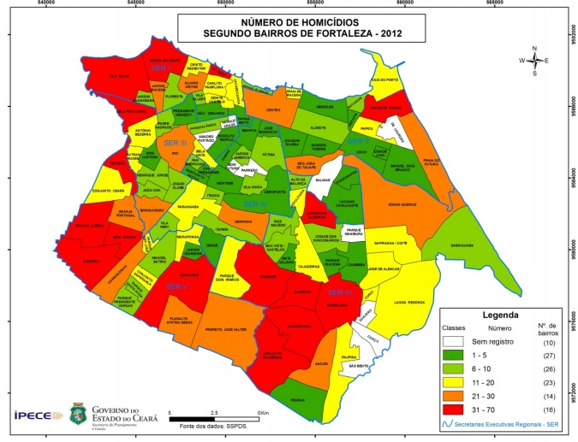
Figura 11 : Número de homicídios segundo bairros de Fortaleza – 2012

Slide 21
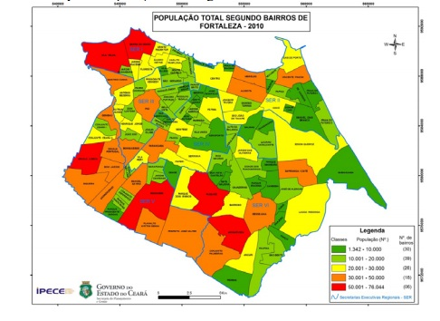
Figura 12: População total segundo bairros de Fortaleza - 2010

Slide 22
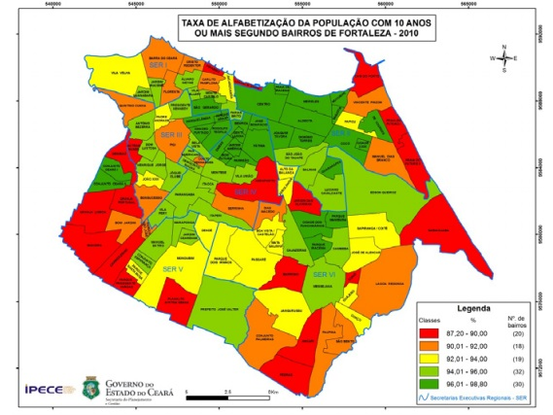
Figura 13: Taxa de alfabetização da população com 10 anos ou mais segundo bairros de Fortaleza - 2010

Slide 23
Espacialização
As formas de expressão espacial de dados geograficamente posicionados podem ser classificadas em pontuais e superficiais. Para cada tipo de expressão têm-se técnicas de análise espacial específicas, que buscam a otimização da compreensão dos relacionamentos e da dependência espacial das variáveis em estudo;
Quando tratamos de variáveis socioeconômicas, o procedimento de coleta em campo considera o uso de técnicas específicas para amostragem e o agrupamento de dados em unidades de área pré-estabelecidas, como é o caso dos setores censitários, bairros, municípios.
Tais unidades são hierárquicas, e como tal, vão sendo agregadas em unidades maiores, dependendo da escala de gestão mais adequada, conforme o exemplo apresentado na figura 14.

Slide 24
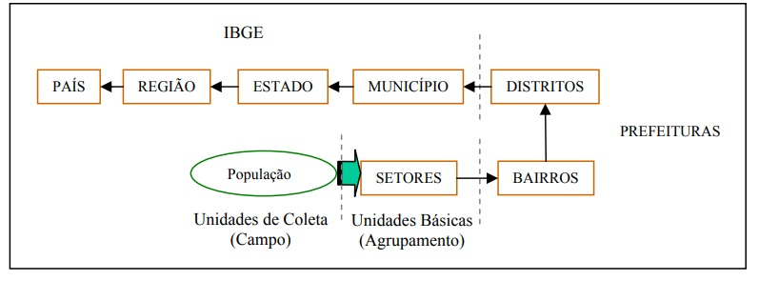
Figura 14: Unidades de gestão político-administrativas.

Slide 25
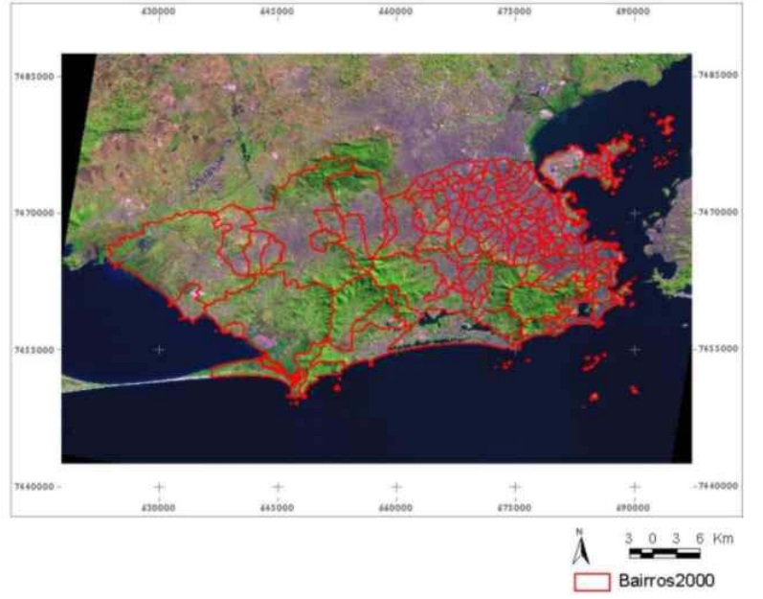
O principal problema deste tipo de mapeamento é a uniformização obrigatória da unidade de área utilizada, ou seja, o valor associado à área é homogeneamente distribuído pela mesma, o que pode vir a gerar cenários muito distantes da realidade.
Figura 15: Município do Rio de Janeiro.

Slide 26
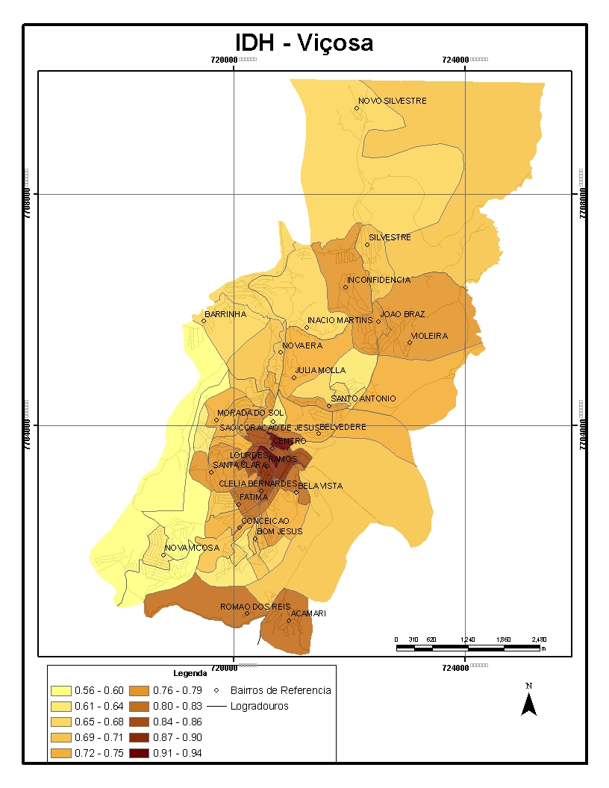
Figura 16 : Distribuição do Índice de Desenvolvimento de Viçosa (2010)

Slide 27
Neste caso, vários modelos são analisados de modo a se alcançar uma maior proximidade com o fenômeno real. Os Sistemas de Informações Geográficas – SIG - apresentam, normalmente, um conjunto de funções para modelos numéricos do terreno que viabilizam a geração de grades regulares ou triangulares através da aplicação de modelos matemáticos determinísticos ou estocásticos.
Exemplo clássico: Dr. John Snow e o surto de Cólera (Londres,1854).

Slide 28
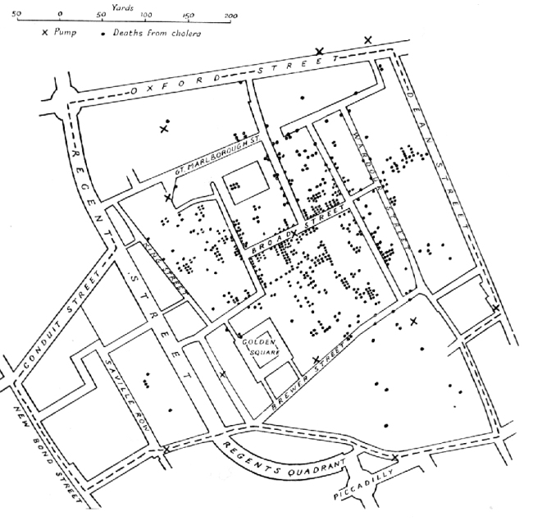
Figura 17: Mapeamento elaborado por John Snow para sanar o surto de cólera.

Slide 29
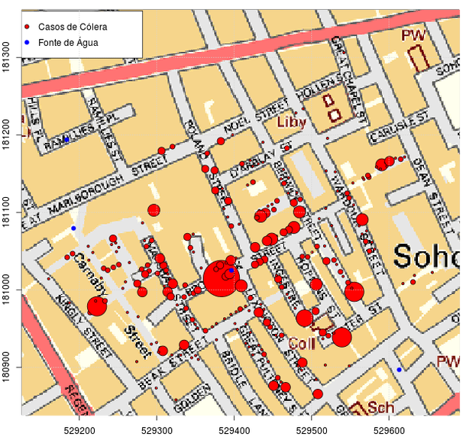
Figura 18: Mapas dos casos de morte por cólera e a localização das bombas de água, no bairro do Soho, Inglaterra, em 1854.

Slide 30
Análises Espaço-temporais
Análise de Tendências;
Análise de Agrupamentos;
Análise Temporal;
Análise de Autocorrelação Espacial

Slide 31
Roubos em Viçosa no ano de 2015

Slide 32
Homicídios em Viçosa no ano de 2015

Slide 33
Homicídios em Viçosa no ano de 2016

Slide 34
Homicídios em Viçosa no ano de 2017

Slide 35
Renda per capita
versus
Roubos em 2015

Slide 36
Renda per capita
versus
Roubos em 2015 Regressão
Geograficamente
Ponderada → Não há correlação

Slide 37
Renda per capita
versus
Homicídios em 2015

Slide 38
Renda per capita
versus
Homicídios em 2015 Regressão
Geograficamente
Ponderada → Há correlação

Slide 39
Percentual de
alfabetizados
versus
Homicídios em 2015,
2016 e 2017

Slide 40
Percentual de
negros
versus
Homicídios em 2015,
2016 e 2017

Slide 41
Percentual de negros
versus
Homicídios em 2015,
2016 e 2017 Regressão
Geograficamente
Ponderada → Há correlação

Slide 42
Geoespacialização e análises espaciais de ocorrências criminais
Considerações finais
Há inúmeras possibilidades de análises espaciais, utilizando-se se diversas ferramentas da integração entre a Estatística Espacial e os Sistemas de Informações Geográficas (SIG)
Conhecimento em Cartografia e SIG
Conhecimento de ferramentas e técnicas estatísticas
Estudos sobre a criminalidade

Slide 43
Geoespacialização e análises espaciais de ocorrências criminais
Obrigado!

